Slide 1
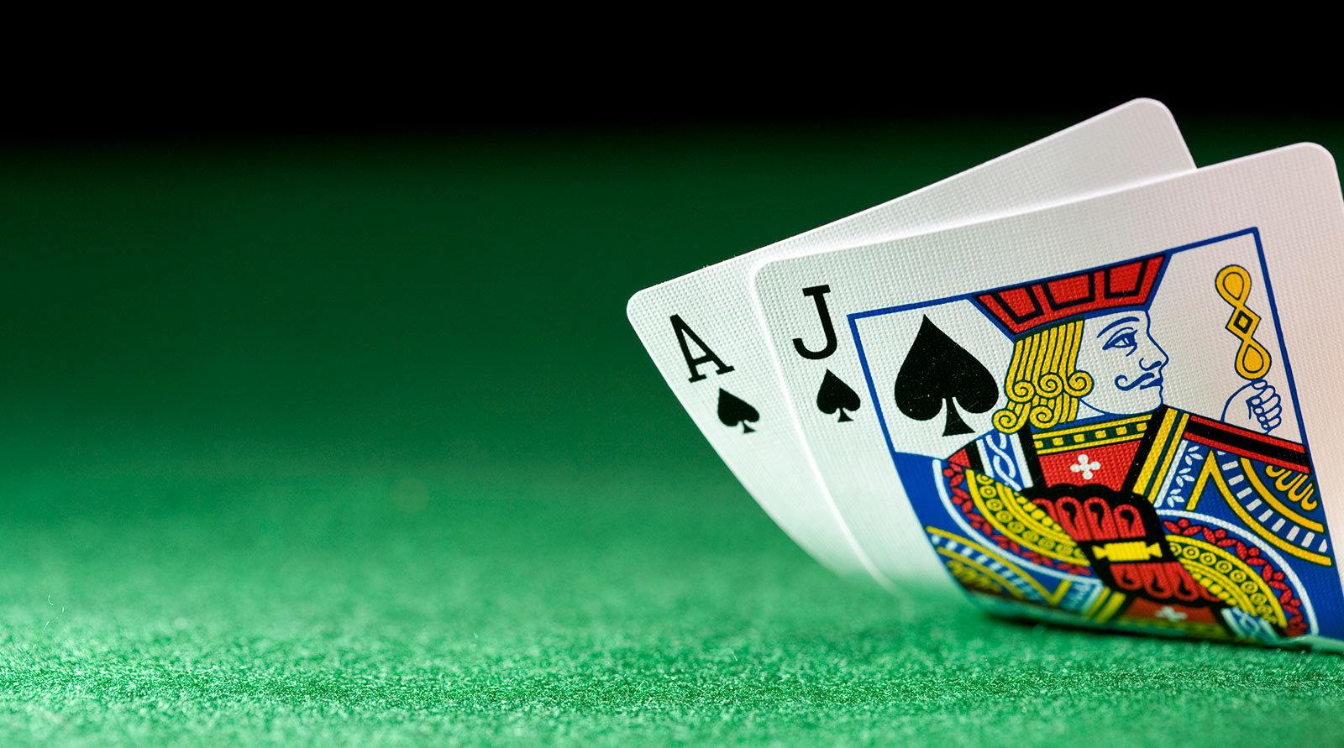
Jeu de BlackJack!
Par Cristian Arhip
Notes:
This template can be used as a starter file for a photo album.

Slide 2
Introduction
Jeu de BlackJack comme au casino, où l’on joue contre le dealer. Le jeu offre ces possibilités:
Se faire un compte où l’on met nos informations et nos fonds
Jouer au BlackJack sur notre téléphone mobile incluant toutes les façons de jouer
Paramétrer son compte pour personaliser certaines notifications et warnings
Interface facile à naviguer et à comprendre

Slide 3
Objectifs et tâches
Faire un jeu de BlackJack fonctionnel et plaisant à jouer avec toutes les fonctions qui viennent avec
Rendre l’interface attrayante et propre
Utiliser une base de donnée pour stocker les utilisateurs
Ajouter des sons lorsqu’on gagne et une musique de fond (qu’on peut désactiver dans le menu options)
Faire l’utilisation de dialogues et notifications
BONUS : le jeu est jouable en mode landscape aussi

Slide 4
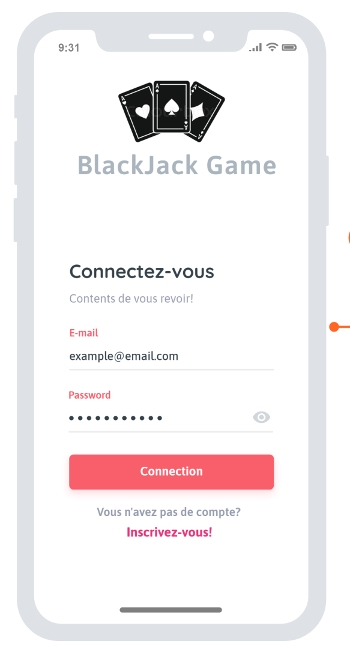
Fenêtre de login

Slide 5
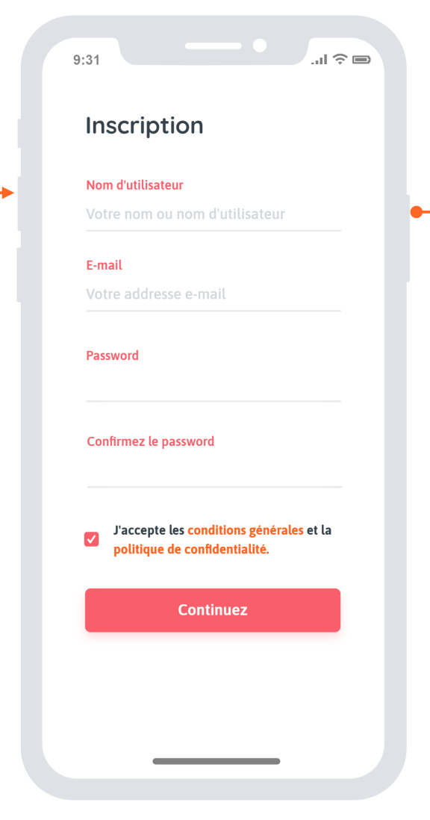
Fenêtre de création de compte

Slide 6
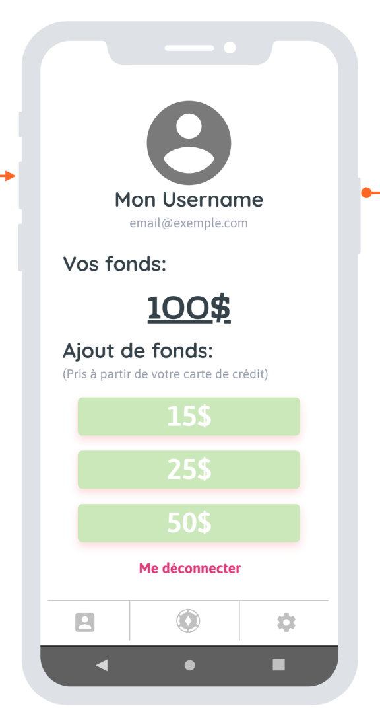
Fenêtre de profil

Slide 7
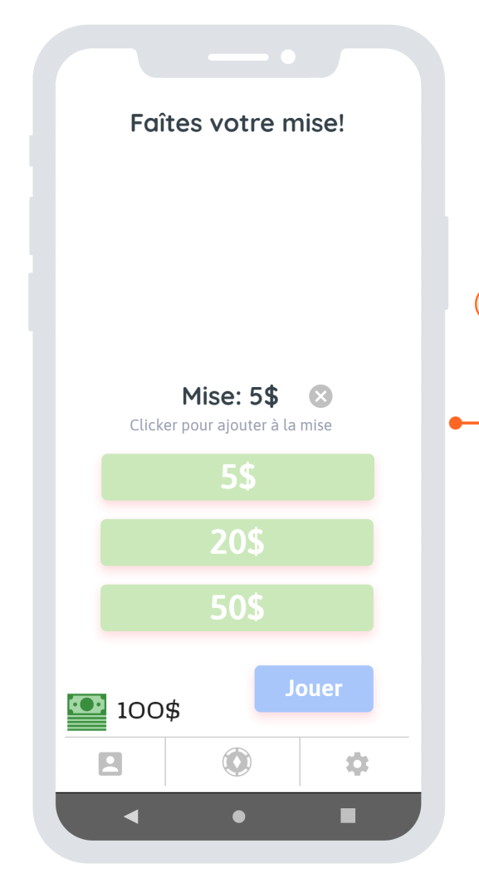
Fenêtre de jeu
Les mises

Slide 8
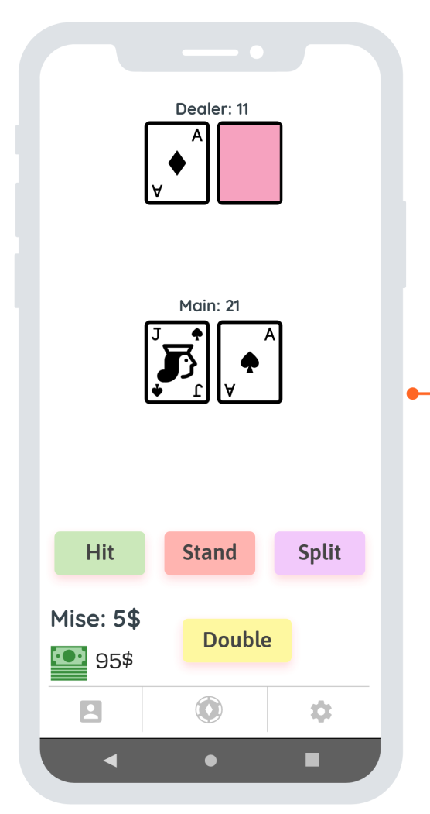
Fenêtre de jeu
Le jeu et les foncions

Slide 9
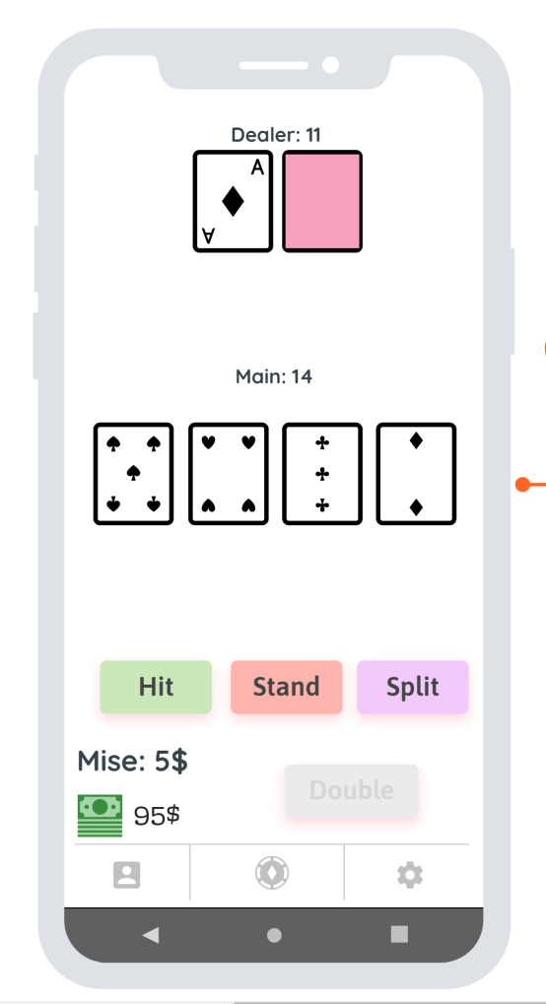
Fenêtre de jeu
Montrer l’interface(tirer 2 cartes)

Slide 10
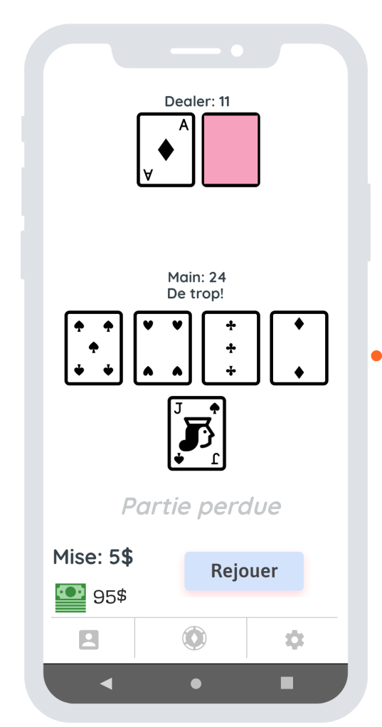
Fenêtre de jeu
Partie perdue (de trop)

Slide 11
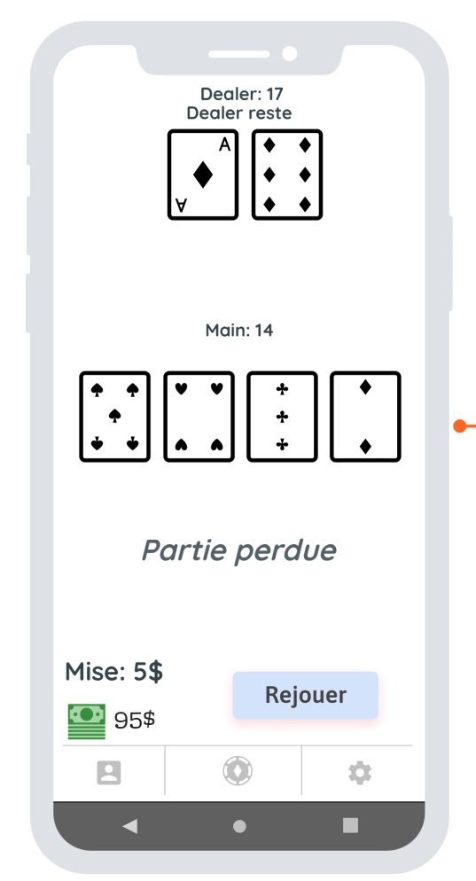
Fenêtre de jeu
Partie perdue (dealer reste et gagne)

Slide 12
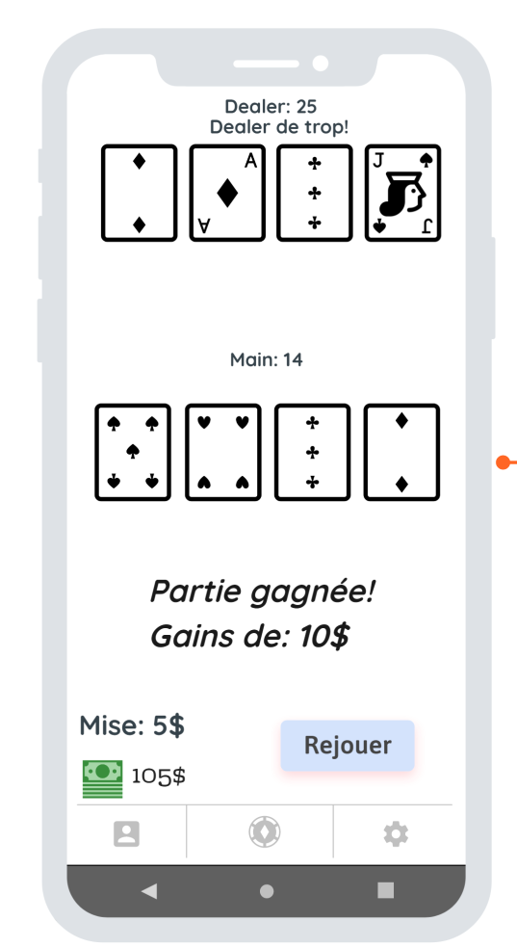
Fenêtre de jeu
Partie gagnée, dealer de trop

Slide 13
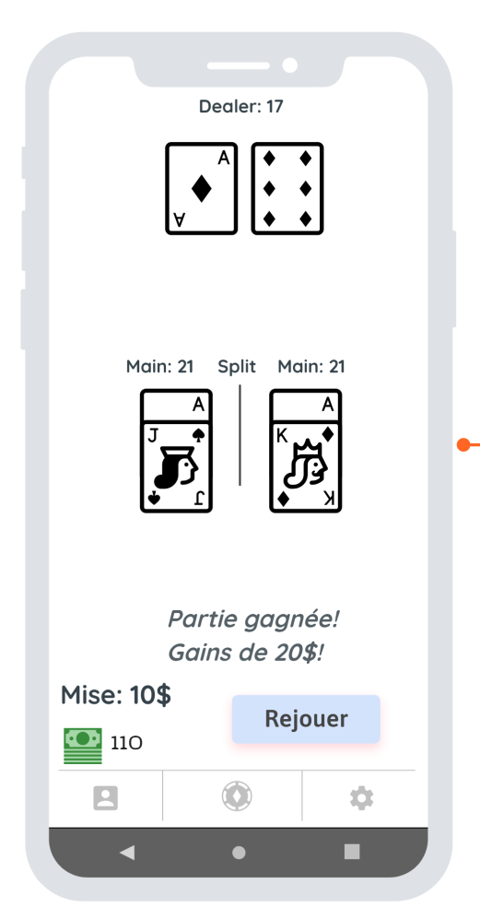
Fenêtre de jeu
Fonction split

Slide 14
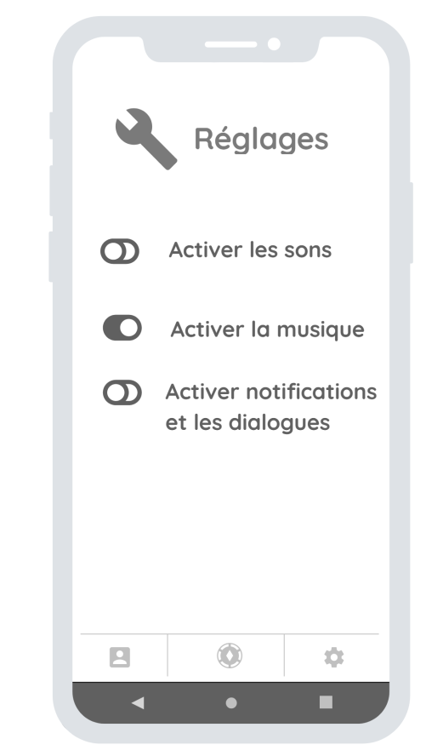
Fenêtre de réglages

Slide 15
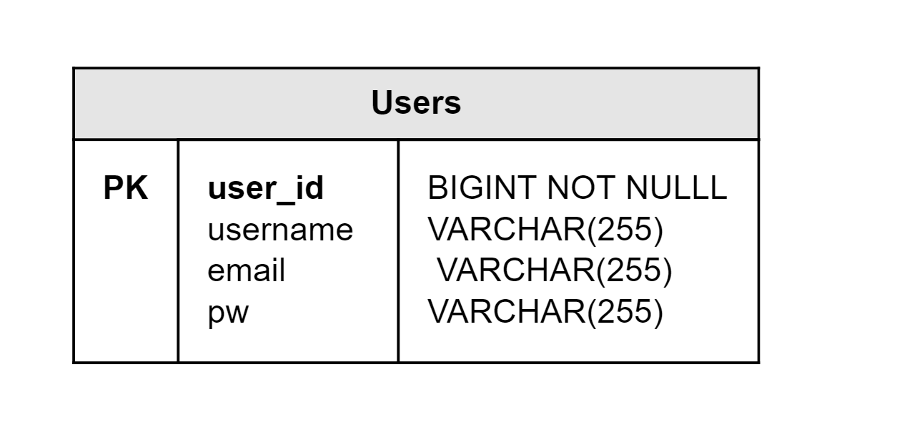
UML (simple)

